Slide 1


Slide 2

Il convient de lancer le mode diaporama pour la diffusion de la leçon en classe
Réservé à l’enseignant (e)

Slide 3




Pictogrammes
Réservé à l’enseignant (e)
L’enseignant parle
Diffusion d’un média
Média en cours de diffusion
Fin du média. Passer au slide suivant
Expliquer, donner une consigne
Désigner un élève

Slide 4





Contenu de la semaine de soutien
Réservé à l’enseignant (e)

Slide 5

Organisation de la semaine 5
Réservé à l’enseignant (e)
Séance 1
Séance 4
Activités de vocabulaire
Évaluation
Activités d’écriture
Évaluation
Séance 2
Séance 5
Activités orales
Évaluation
Évaluation
Séance 3
Séance 6
Activités de lecture
Évaluation
Évaluation

Slide 6
Réservé à l’enseignant (e)
Évaluation des acquis
de la période 4

Slide 7
Réservé à l’enseignant (e)
Les compétences évaluées
CO1 Comprendre, à l’oral, des mots de vocabulaire.
CO2 Comprendre, à l’oral, des phrases.
PO1 Produire, à l’oral, des mots de vocabulaire.
PO2 Participer à un dialogue en mobilisant les actes de parole étudiés.
PO3 Prendre la parole pour partager des informations.
LF1 Lire des mots et des phrases correctement et avec fluidité.
LF2 Lire des textes correctement et avec fluidité.

Slide 8

Réservé à l’enseignant (e)
  Cette partie est consacrée à l’évaluation des compétences suivantes : CO1 – C02 – PO1 – PO2 – PO3 - LF1 – LF2.
  La passation se fait de manière individuelle : l’enseignant évalue chaque élève en l’ invitant à son bureau.
  L’enseignant est guidé par le ppt affiché sur son ordinateur qui ne doit pas être projeté sur l’écran de la classe (l’ordinateur doit être débranché du Datashow).
  Pendant que l’enseignant évalue de manière individuelle les élèves, le reste de la classe réalise des activités pour assurer le calme : lecture, coloriage, copie, dessin.
  L’enseignant note immédiatement chaque compétence évaluée et renseigne la grille de compilation (0 -10 ) en s’appuyant sur les indications de compilation en dessous de chaque slide d’item.

Slide 9
Réservé à l’enseignant (e)
Avant de commencer les évaluations individuelles
1 - Garder à portée de main la grille de compilation
2- Donner une activité à réaliser au reste de la classe

Slide 10


Bonjour cher élève. Nous allons faire quelques activités d’évaluation.

Slide 11
Réservé à l’enseignant (e)
L’enseignant demande aux élèves de prendre le livret à la page 108 et de relire les phrases et répondre aux questions.

Slide 12
Réservé à l’enseignant (e)
CO1. Comprendre, à l’oral, des mots de vocabulaire.

Slide 13





Regarde les images. Je vais te dire des mots et tu vas me montrer les images qui correspondent : le quartier – le zoo – le cadeau – l’équipe – l’exercice.
1 réponse correcte = 2 points ( 10 points)

Slide 14
Réservé à l’enseignant (e)
CO2. Comprendre à l’oral des phrases et des textes.

Slide 15




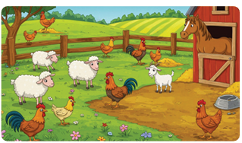
Regarde les images. Je vais te dire des phrases et tu vas me montrer les images qui correspondent :
Sami était dans le salon avec sa sœur - Karim et ses amis passent des moments agréables à la forêt – Lina a fait de l’écriture – Dans la ferme, il y a beaucoup d’animaux – Sami a soufflé les bougies.
1 réponse correcte = 2 points (10 points)

Slide 16
Réservé à l’enseignant (e)
PO1. Produire, à l’oral, des mots de vocabulaire
et les mettre dans des phrases

Slide 17

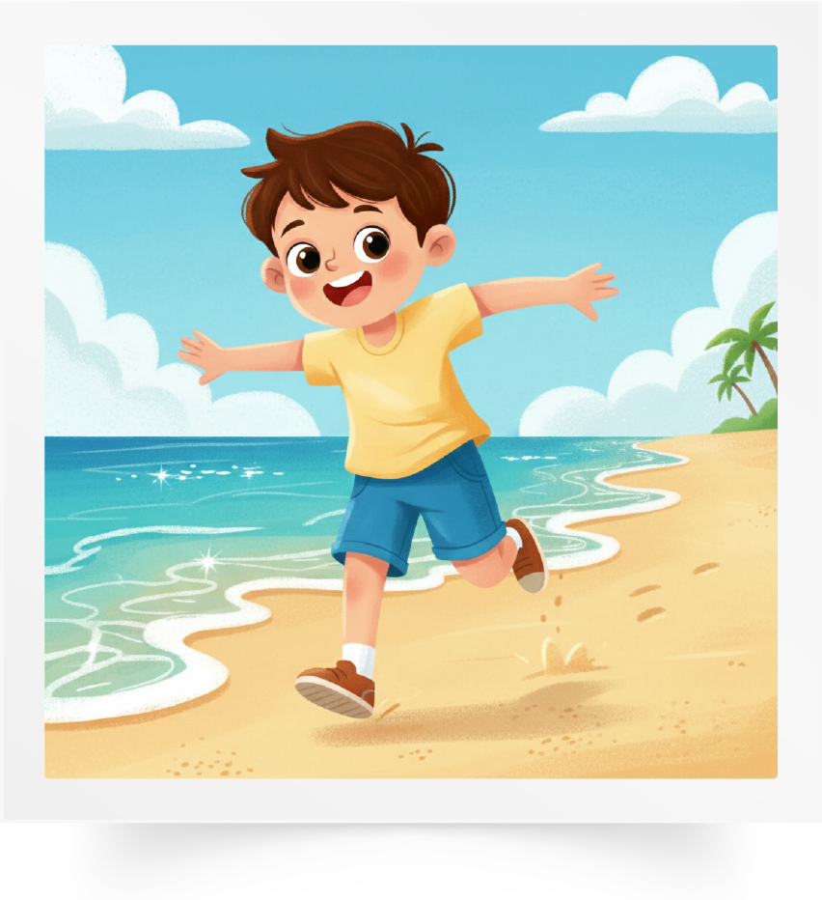
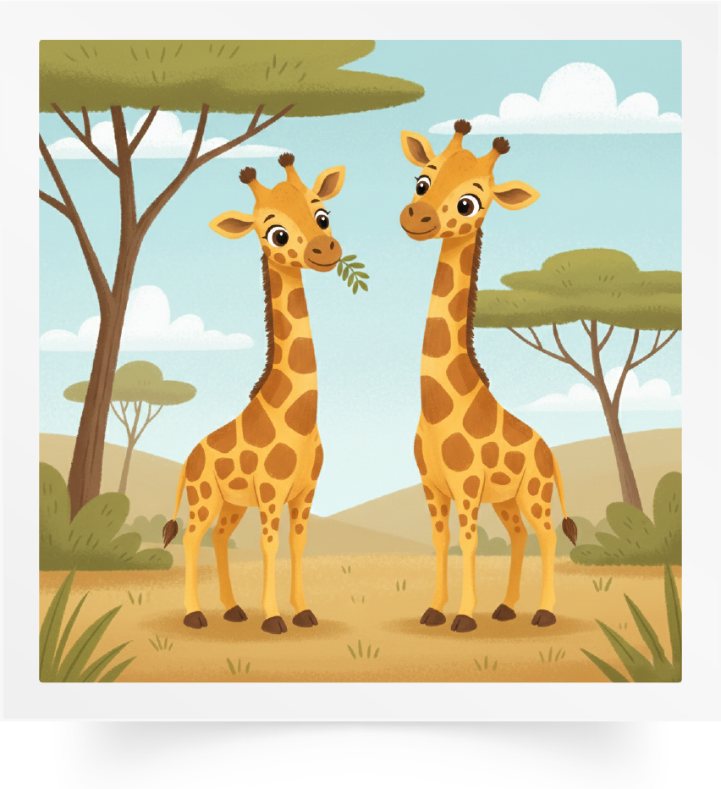


Mets ton doigt sur chaque image, dis-moi le mot en français et mets-le dans une phrase.
1 réponse correcte = 2 points (10 points)

Slide 18
Réservé à l’enseignant (e)
PO2. Participer à un dialogue en mobilisant
les actes de parole étudiés.

Slide 19
Je vais te poser des questions et tu dois répondre correctement.
Comment tu t’appelles ?
Qu’est-ce que tu aimes faire après l’école ?
Quels sont les animaux que tu veux voir au zoo ?
Tu es allé(e) où avec ta classe ?
Quels sont les cadeaux que tu as reçus ?
1 réponse correcte = 2 points (10 points)

Slide 20
Réservé à l’enseignant (e)
PO3. Prendre la parole pour partager des informations

Slide 21



Parle de ce que tu as fait en classe, de l’endroit où tu étais le weekend dernier, de ce que tu as fait et ce que tu as vu au zoo et à la ferme et de ton anniversaire. Tu dois dire 5 phrases. L’enseignant explique la situation à l’apprenant.
Situation : Parle de ce que tu as fait en classe, de l’endroit où tu étais le weekend dernier, de ce que tu as fait et ce que tu as vu au zoo et à la ferme et de ton anniversaire.
1 réponse correcte = 2 points (10 pts)

Slide 22
Réservé à l’enseignant (e)
LF1. Lire des mots et des phrases correctement et avec fluidité.
Passation individuelle
Item 1 ( 4 points)
Item 2 ( 6 points)

Slide 23
Je vais te montrer des mots et tu dois les lire.
L’enseignant choisit 4 mots.
Item 1. Lis les mots correctement ( 4 points).
Le phoque La nuit La foire La bougie
Le phare construire Soigner La loi
Un éléphant La montagne La gare
1 réponse correcte = 1 point

Slide 24
Lis les phrases suivantes correctement et avec fluidité.
Item 2. Lis les phrases correctement et avec fluidité ( 6 points).
Salma a fait une course.
Nabil a soufflé les bougies.
Fluidité = 1 point (0,5 point par phrase)
Correction = 5 points (0,5 point par mot)

Slide 25
Réservé à l’enseignant (e)
LF2. Lire des textes correctement et avec fluidité.
Passation individuelle

Slide 26

Voici le paragraphe que tu vas lire. Observe le paragraphe pendant 30 secondes. Après, tu commences la lecture. Tu dois lire le paragraphe correctement et avec fluidité.
Dimanche dernier, notre école a fait une sortie au zoo. Nous avons vu beaucoup d’animaux sauvages. C’était une sortie très amusante.

Slide 27



C’est fini. Reviens à ta place !

